Slide 1

Framework Kivy Dlaczego Kivy?

Slide 2
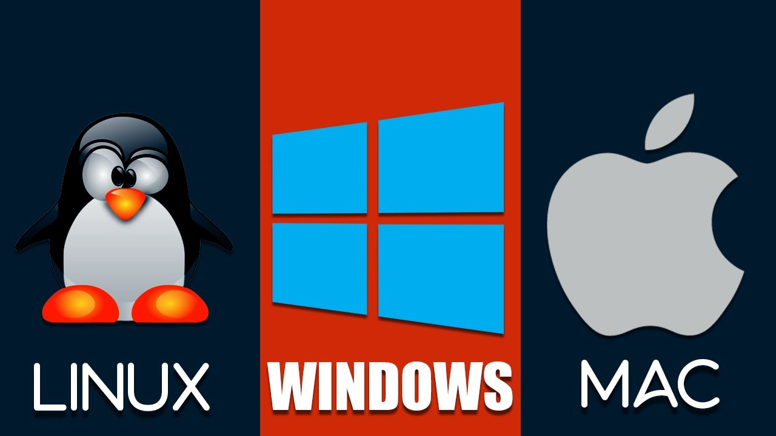
Krzyżowa platformowość
Kivy umożliwia pisanie aplikacji raz, a następnie uruchamianie ich na wielu platformach, takich jak Windows, macOS, Linux, iOS i Android. Dzięki temu można osiągnąć większy zasięg użytkowników przy mniejszym nakładzie pracy.

Slide 3
Problem ze ścieżkami plików Rozwiązanie:
base_filename = os.path.splitext(os.path.basename(self.selected_file))[0]

Slide 4

Open Source
Kivy jest projektem open-source, co oznacza, że jest dostępny za darmo do użytku i modyfikacji. To otwiera drzwi dla społeczności deweloperów do współpracy, dzielenia się pomysłami i rozwiązywania problemów.

Slide 5
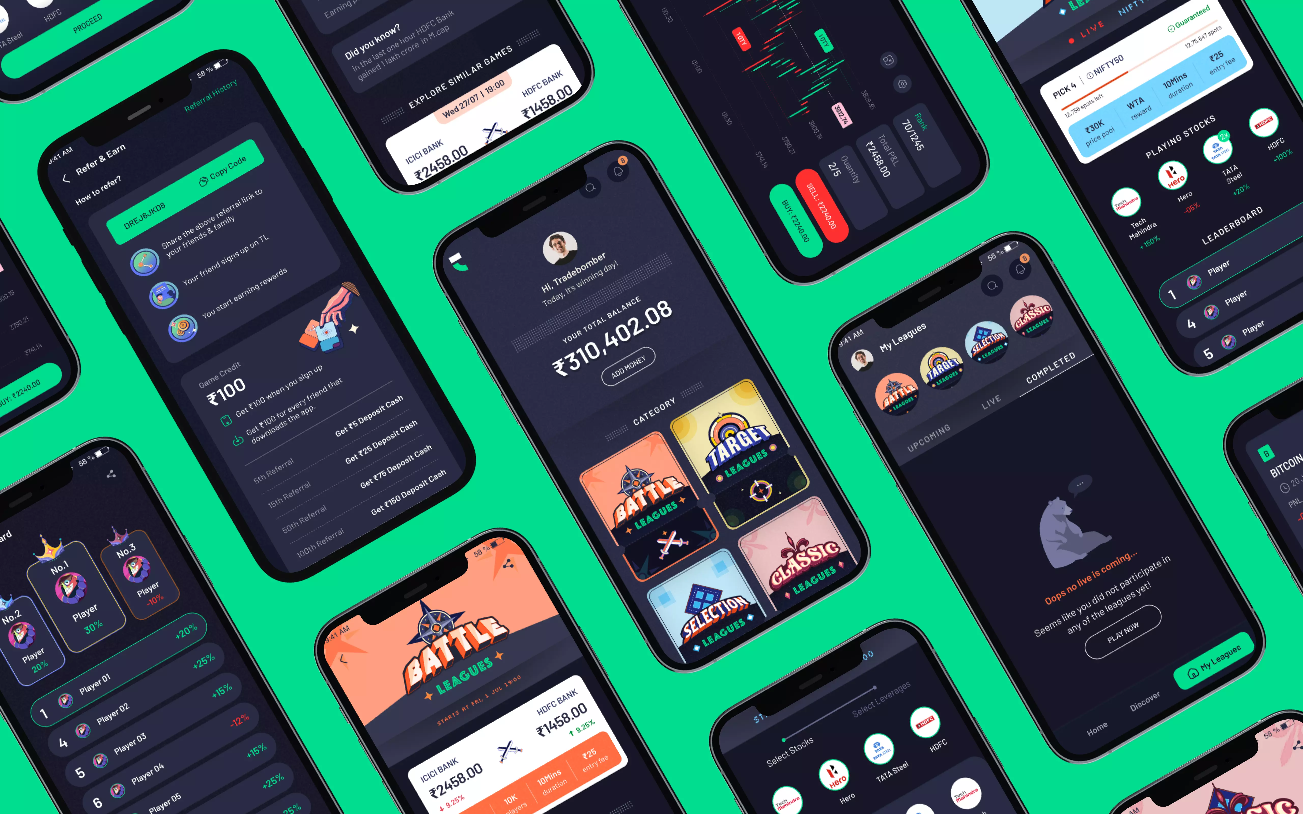
Obsługa wielu interfejsów użytkownika
Kivy oferuje elastyczność w projektowaniu interfejsów użytkownika, co pozwala tworzyć aplikacje zgodne z różnymi urządzeniami i ich specyfikacjami. Można tworzyć interfejsy dotykowe, interfejsy z klawiaturą, obsługiwać gesty i wiele więcej.

Slide 6
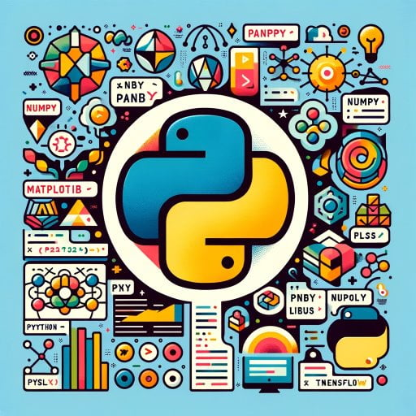
Język Python
Kivy jest oparty na języku Python, który jest popularny i stosunkowo łatwy do nauki. Dzięki temu nawet osoby bez doświadczenia w programowaniu mogą szybko rozpocząć tworzenie aplikacji.

Slide 7
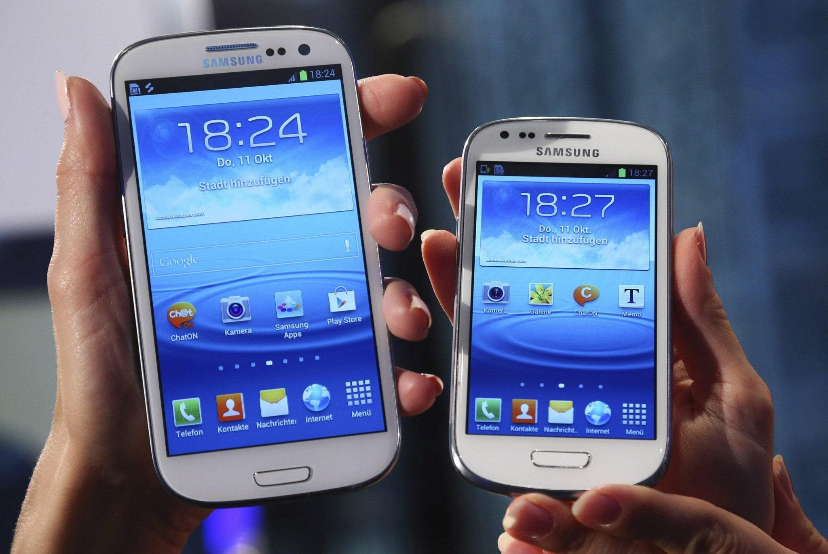
Szybkość i wydajność
Pomimo korzystania z Pythona, który jest językiem interpretowanym, Kivy oferuje przyzwoitą wydajność. Dzięki swojej architekturze oraz wykorzystaniu języka Cython do niektórych operacji, aplikacje stworzone w Kivy mogą działać płynnie nawet na starszych urządzeniach.

Slide 8
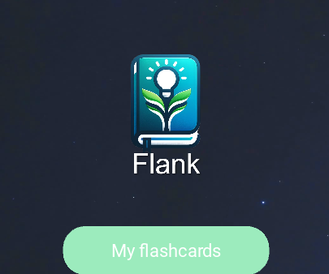
Jak się odnaleźć w plikach .kv i czy są one pomocne?
#:import Window kivy.core.window.Window <MainScreen>: FloatLayout: Video: source: 'galactic.avi' state: 'play' options: {'eos': 'loop'} allow_stretch: True keep_ratio: False size_hint: 1, 1 pos_hint: {'center_x': 0.5, 'center_y': 0.5} Image: source: 'logo2.png' size_hint: 0.5, 0.5 pos_hint: {'center_x': 0.5, 'center_y': 0.7} MyButton: text: 'My flashcards' size_hint: 0.6, 0.1 pos_hint: {'center_x': 0.5, 'center_y': 0.4} background_color: 0, 0, 0, 0 font_size: min(self.height * 0.4, self.width * 0.09) canvas.before: Color: rgba: self.bgc_my RoundedRectangle: size: self.size pos: self.pos radius: [self.height / 2.2, ] on_press: self.bgc_my = self.background_down_color on_release: self.bgc_my = [156/255, 235/255, 189/255, 1] app.change_screen('my_flashcards')

Slide 9
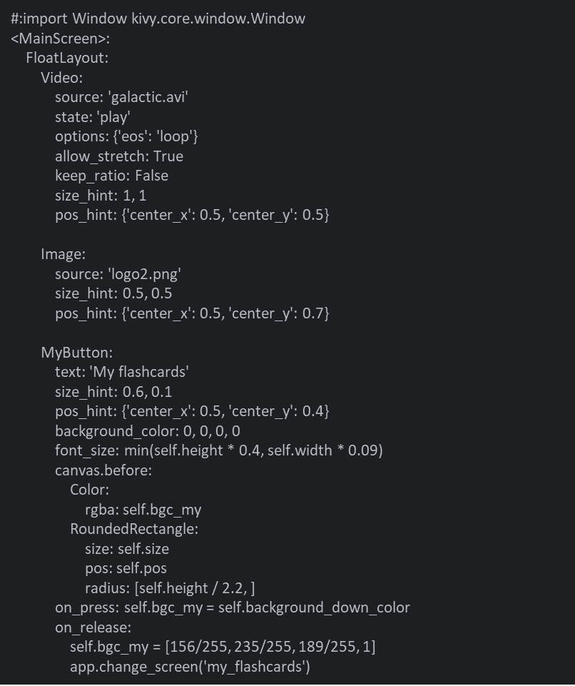
Jak to wygląda w praktyce?
from kivy.app import App from kivy.uix.button import Button from kivy.properties import ListProperty def darken_color(color, amount=0.8): """ Zmniejsza jasność koloru o podany procent (domyślnie o 20%). """ return [max(0, c * amount) for c in color[:-1]] + [color[-1]] class MyButton(Button): bgc_create = ListProperty([173/255, 216/255, 230/255, 1]) bgc_import = ListProperty([255/255, 105/255, 180/255, 1]) bgc_my = ListProperty([156/255, 235/255, 189/255, 1]) bgc_edit = ListProperty([147/255, 112/255, 219/255, 1]) bgc_import_f = ListProperty([0.25, 0.4, 0.8, 1]) bgc_homeback = ListProperty([0.4, 0.4, 0.4, 1]) bgc_create_folder = ListProperty([0.25, 0.4, 0.8, 1]) bgc_create_flash = ListProperty([0.25, 0.4, 0.8, 1]) background_down_color = ListProperty(darken_color([173/255, 216/255, 230/255, 1], 0.75)) # Tutaj ciemniejszy o 50%

Slide 10
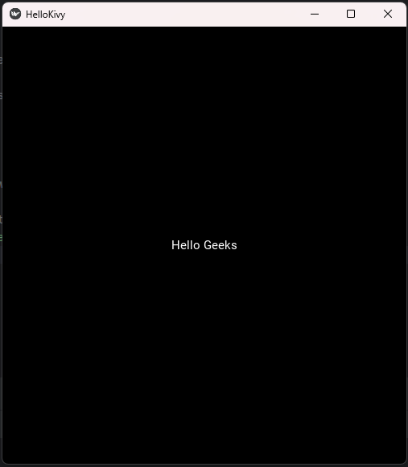
Baza pod działanie aplikacji
import kivy kivy.require('1.10.0') from kivy.app import App from kivy.uix.button import Label # Inherit Kivy's App class which represents the window # for our widgets # HelloKivy inherits all the fields and methods # from Kivy class HelloKivy(App): # This returns the content we want in the window def build(self): # Return a label widget with Hello Kivy return Label(text="Hello Geeks") helloKivy = HelloKivy() helloKivy.run()

Slide 11
Jak korzystać ze screen-managera?
def build(self): Builder.load_file('LoginScreen.kv') Builder.load_file('RegistrationScreen.kv') Builder.load_file('SetLogin.kv') Builder.load_file('MojeKontoScreen.kv') Builder.load_file('MyFlashcardsScreen.kv') Builder.load_file('CreateFlashcardsScreen.kv') Builder.load_file('ImportFlashcardsScreen.kv') Builder.load_file('EditFlashcardsScreen.kv') Builder.load_file('FlashcardCreationScreen.kv') Builder.load_file('LearningScreen.kv') sm = ScreenManager() sm.add_widget(LoginScreen(name='login')) sm.add_widget(RegistrationScreen(name='registration')) sm.add_widget(SetLogin(name='set_login')) sm.add_widget(MainScreen(name='main')) sm.add_widget(MojeKontoScreen(name='moje_konto')) sm.add_widget(MyFlashcardsScreen(name='my_flashcards')) sm.add_widget(CreateFlashcardsScreen(name='create_flashcards')) sm.add_widget(ImportFlashcardsScreen(name='import_flashcards')) sm.add_widget(EditFlashcardsScreen(name='edit_flashcards')) sm.add_widget(MyFlashcardsScreen(name='my_flashcards')) sm.add_widget(FlashcardCreationScreen(name='flashcards_creation')) sm.add_widget(LearningScreen(name='learning_screen')) return sm
ScreenManager zdefiniowany w głównej metodzie build pozwala na przejścia do innych ekranów aplikacji, co jest podstawą tworzenia aplikacji z wykorzystaniem frameworku Kivy.
MyButton: text: 'Create flashcards' size_hint: 0.6, 0.1 pos_hint: {'center_x': 0.5, 'center_y': 0.2935} background_color: 0, 0, 0, 0 font_size: min(self.height * 0.4, self.width * 0.09) canvas.before: Color: rgba: self.bgc_create RoundedRectangle: size: self.size pos: self.pos radius: [self.height / 2.2, ] on_press: self.bgc_create = self.background_down_color on_release: self.bgc_create = [173/255, 216/255, 230/255, 1] app.change_screen('create_flashcards')

Slide 12

Co to jest chmura ?
Chmura internetowa, znana również jako "cloud computing", to model dostarczania usług komputerowych poprzez internet.

Slide 13
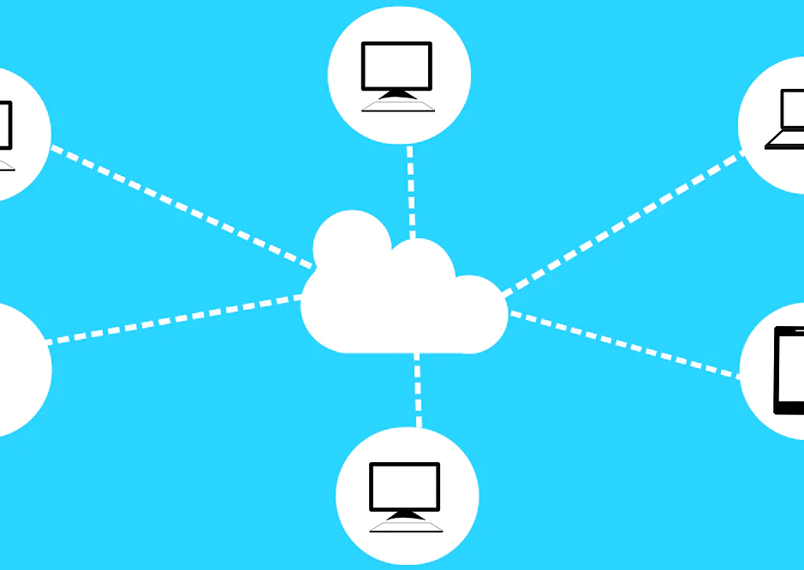
Jak działa chmura ?
Chmura internetowa działa podobnie jak pendrive. Pamięć USB podłączamy do komputera, zgrywamy swoje pliki, odłączamy urządzenie i przechowujemy je. Ale jak to się dzieje w chmurze?

Slide 14

Czym jest AWS (Amazon Web Services)?
Amazon Web Services (AWS) to niezwykle wszechstronna platforma chmurowa, wyróżniająca się bogatym spektrum usług i produktów, opartych głównie na przetwarzaniu danych w modelu Cloud Computing.

Slide 15

Jak zacząć z AWS
Rozpoczęcie przygody z AWS wymaga pewnego przygotowania i zrozumienia platformy. Świetnym sposobem na naukę jest ukończenie kursów online oferowanych przez Amazon.

Slide 16
Omówienie usług z AWS Free Tier na naszym przykładzie
AWS Cognito to usługa AWS zapewniająca zarządzanie tożsamościami i dostępem do zasobów, idealnie nadająca się do aplikacji takich jak Flanki, gdzie wymagane jest bezpieczne logowanie i autentykacja użytkowników.
Etapy Konfiguracji AWS Cognito :
Tworzenie Puli Użytkowników (User Pool) Pula użytkowników w Cognito służy jako katalog, który można skonfigurować i zarządzać. Obejmuje to:
Metody Autoryzacji
Weryfikacja i Uwierzytelnianie
Polityka Hasła
Atrybuty Użytkownika
2. Role i Polityki Bezpieczeństwa
Role IAM
Grupy Użytkowników
3. Integracja z Aplikacją SDK i API:
AWS oferuje SDK (np. AWS SDK dla Pythona - Boto3)
Tokeny Bezpieczeństwa

Slide 17
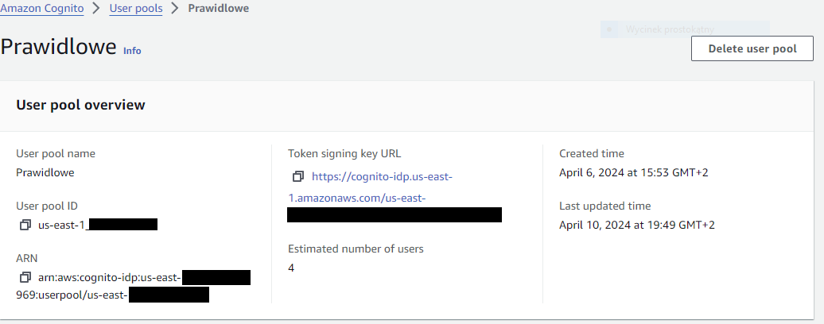
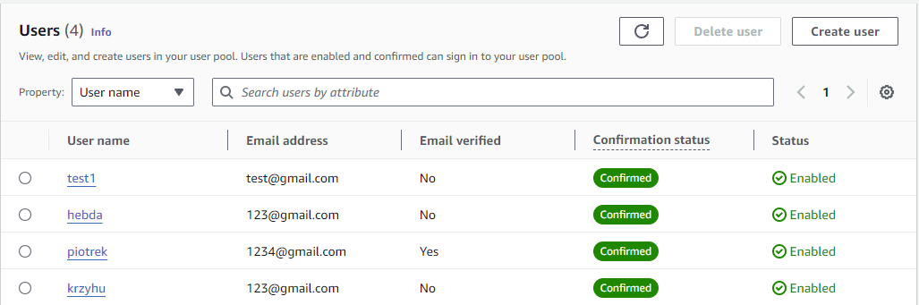

Slide 18

AWS S3
AWS S3 (Simple Storage Service) to elastyczna usługa przechowywania danych oferowana przez Amazon Web Services, która umożliwia przechowywanie i pobieranie dowolnej ilości danych z dowolnego miejsca w internecie.

Slide 19
Co to jest Bucket w S3 ?
Bucket w Amazon S3 można postrzegać jako globalny „folder” lub kontener, w którym przechowywane są obiekty (pliki). Każdy obiekt w S3 jest unikatowo identyfikowany przez klucz, który jest ścieżką do tego pliku w ramach bucketu.
Charakterystyki i Funkcje Bucketów:
Globalnie Unikatowe Nazwy
Nielimitowana Pojemność
Dostęp przez URL
https://wwwprezentacja.s3.eu-central-1.amazonaws.com/Piotrus.jpg

Slide 20
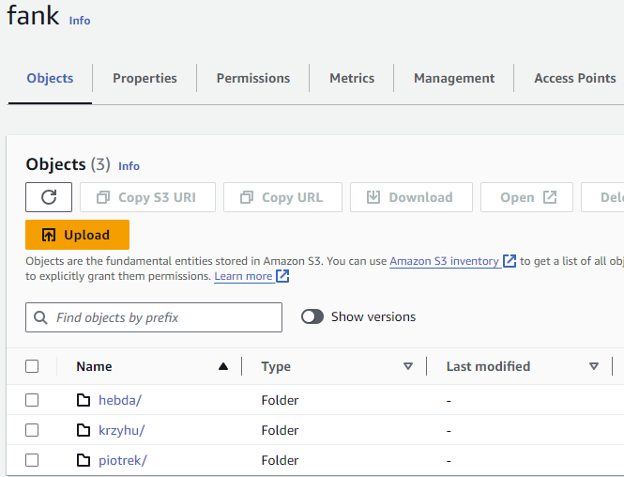
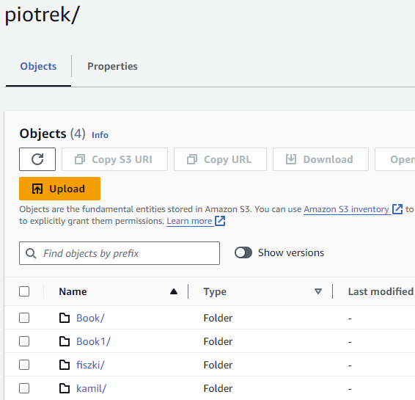
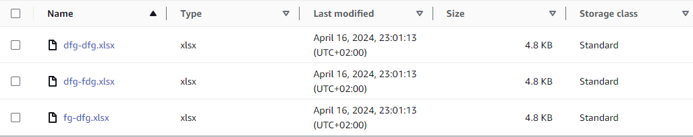

Slide 21
AWS Lambda
AWS Lambda to usługa obliczeniowa oferowana przez Amazon Web Services, która pozwala na uruchamianie kodu w odpowiedzi na wyzwalacze (triggers) bez potrzeby zarządzania serwerami.
Główne cechy AWS Lambda:
Zdarzeniowość
Automatyczne skalowanie
Zintegrowane środowiska wykonawcze
Przykładowe zastosowanie:
Integracja z API
Automatyzacja
Boty i integracja z aplikacjami trzecimi

Slide 22
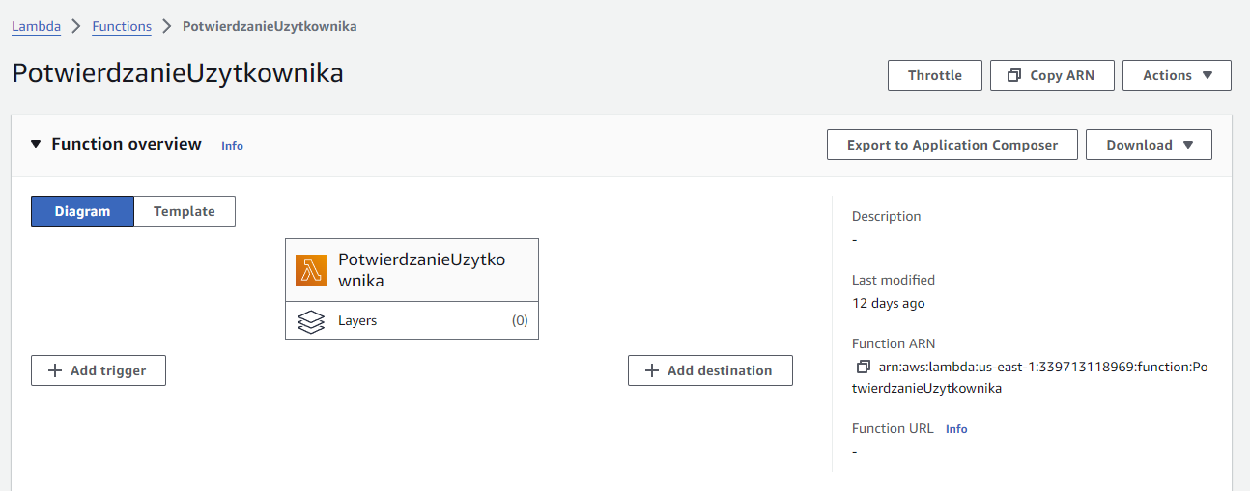
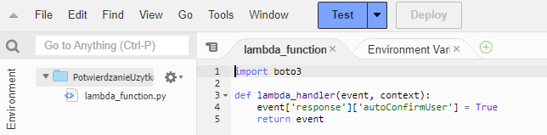

Slide 23
Teraz przejdziemy do pokazania i omówienia naszej aplikacji do tworzenia fiszek ‚Flanki’

